Slide 1
Звук и буква Р. (часть 3)
Автор и составитель учитель – логопед ГБОУ школы №310 «Слово» Соколовских Елена Дмитриевна

Slide 2
Р

Slide 3
Р
Р
О
И
Р
Э
Р
Р
У
Р
А
Ы

Slide 4
Р
З
К
О
А
Р
А
Р
У
Т
Р
И
О
К

Slide 5
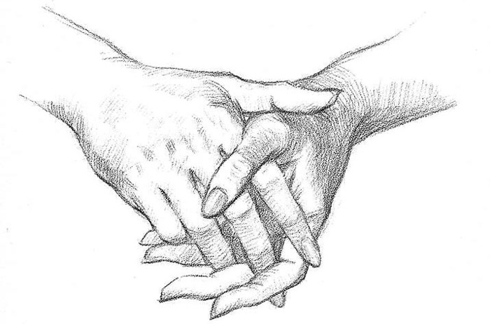
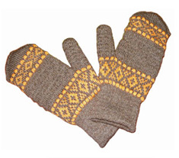
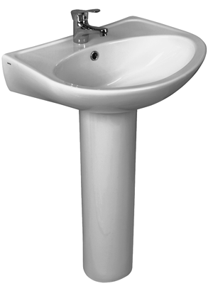
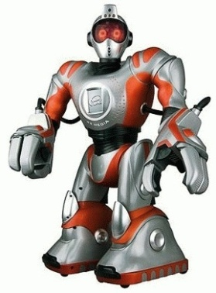

Slide 23
Р
У
К
И

Slide 24
Р
О
С
А

Slide 25
Н
О
Р
А

Slide 26
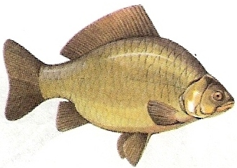
А
Р
Б
Ы

Slide 27
А
Р
З
О

Slide 28
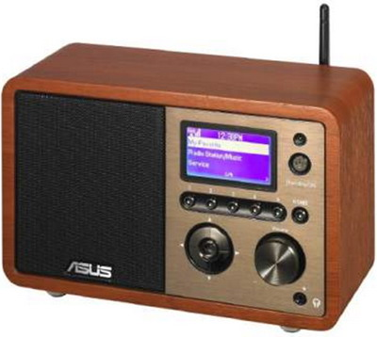
А
Д
Р
И
О

Slide 29
